Slide 1
건축 심화 세미나
동적 문서를 활용한 구조 프로그램 작성
아이템 참여자: 선성민, 장만규, 황재승

Slide 2
목 차
1. 동적 문서 프로그램 설명 – 발표자: 장만규
ㄱ. 코드 구성 설명
- 선언 부 구성
- 사용 부 구성
- 구성도 다이어그램 및 함수형 프로그래밍 소개
ㄴ. 사용법 설명
- 단일 부재 검토
- 다중 검토
- 레빗 연동 시연
2. 기존 방식과의 비교 – 발표자: 황재승
ㄱ. 기존 방식 돌이켜 보기
- 수기
- 엑셀 시트
- 구조해석 프로그램
ㄴ. 미래의 업무 방향

Slide 3
1. 동적 문서 프로그램 설명

Slide 4
1. 동적 문서 프로그램 설명
ㄱ. 코드 구성 설명
- 선언 부 구성
Definition Code Part
0. 단면 정보 import
단면 자료형 Setter
단면 속성 Setter
재료 속성 Setter
4-1. 프레임 해석 // 추후 구현 예정
4-2. 디자인 베이스 Setter
서브 디자인 베이스 Setter
서브 디자인 결과 Checker
디자인 결과 Checker

Slide 5
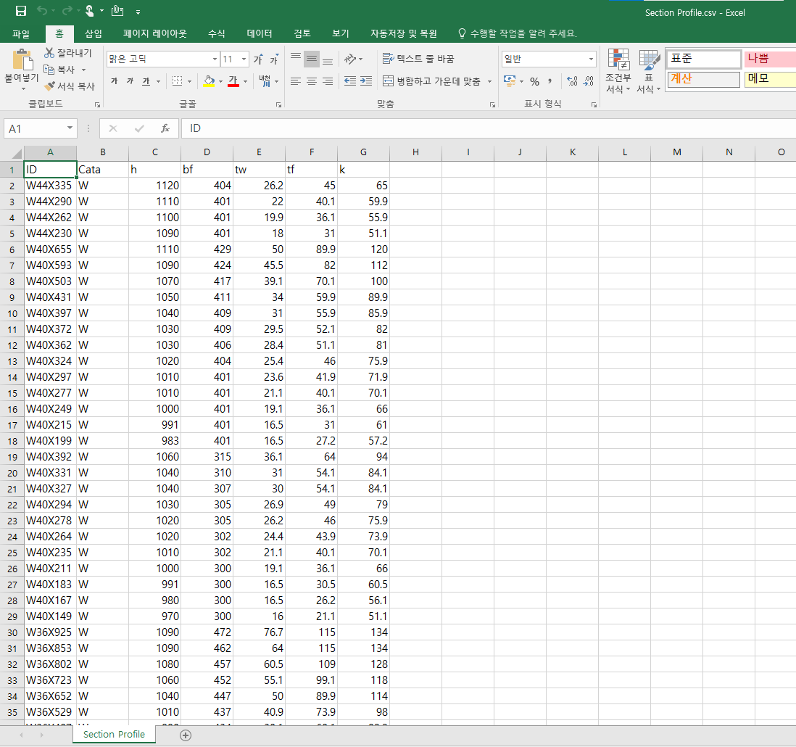
1. 동적 문서 프로그램 설명
ㄱ. 코드 구성 설명
- 선언 부 구성
0. 단면 정보 import
단면 자료형 Setter
단면 속성 Setter
재료 속성 Setter

Slide 6
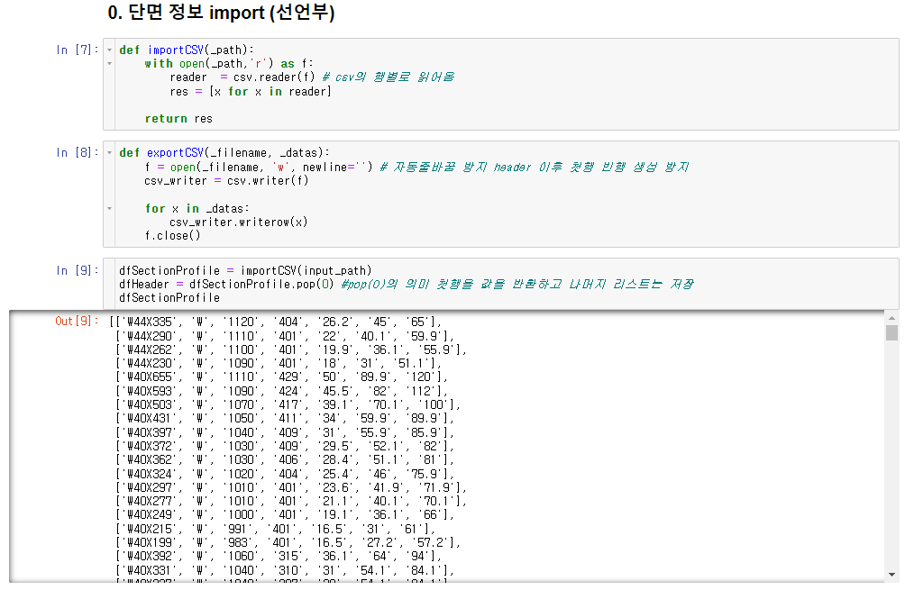
1. 동적 문서 프로그램 설명
ㄱ. 코드 구성 설명
- 선언 부 구성
0. 단면 정보 import
단면 자료형 Setter
단면 속성 Setter
재료 속성 Setter

Slide 7
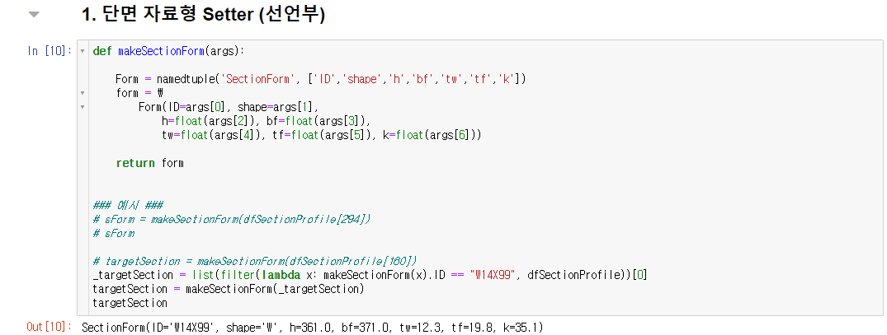
1. 동적 문서 프로그램 설명
ㄱ. 코드 구성 설명
- 선언 부 구성
0. 단면 정보 import
단면 자료형 Setter
단면 속성 Setter
재료 속성 Setter

Slide 8
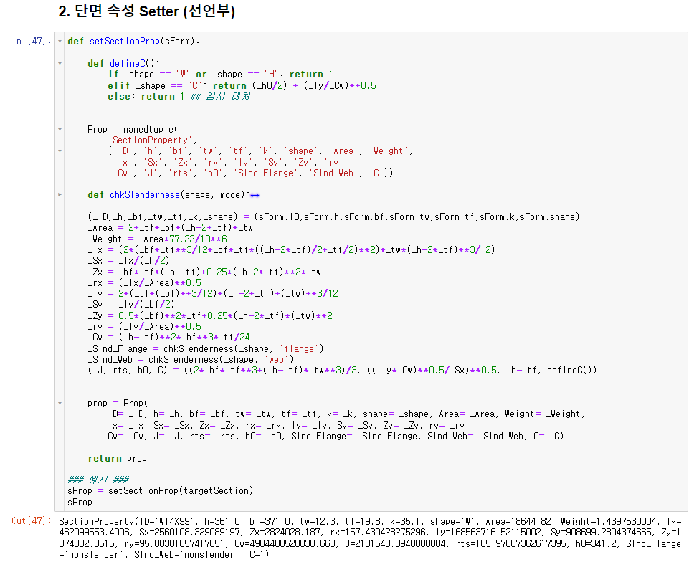
1. 동적 문서 프로그램 설명
ㄱ. 코드 구성 설명
- 선언 부 구성
0. 단면 정보 import
단면 자료형 Setter
단면 속성 Setter
재료 속성 Setter

Slide 9
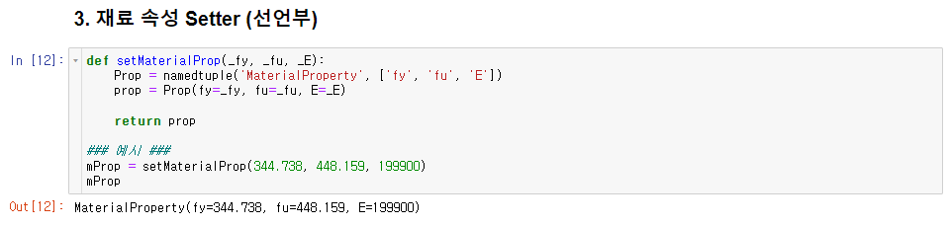
1. 동적 문서 프로그램 설명
ㄱ. 코드 구성 설명
- 선언 부 구성
0. 단면 정보 import
단면 자료형 Setter
단면 속성 Setter
재료 속성 Setter

Slide 10
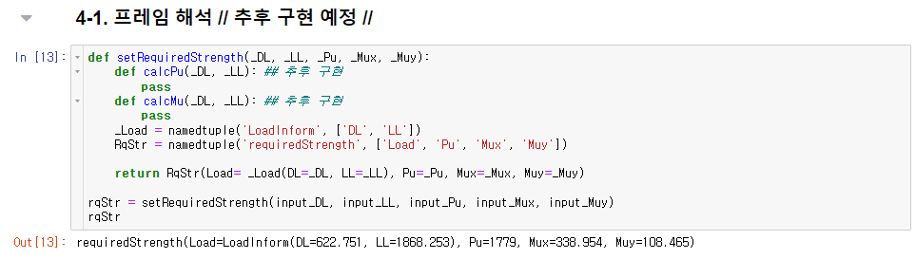
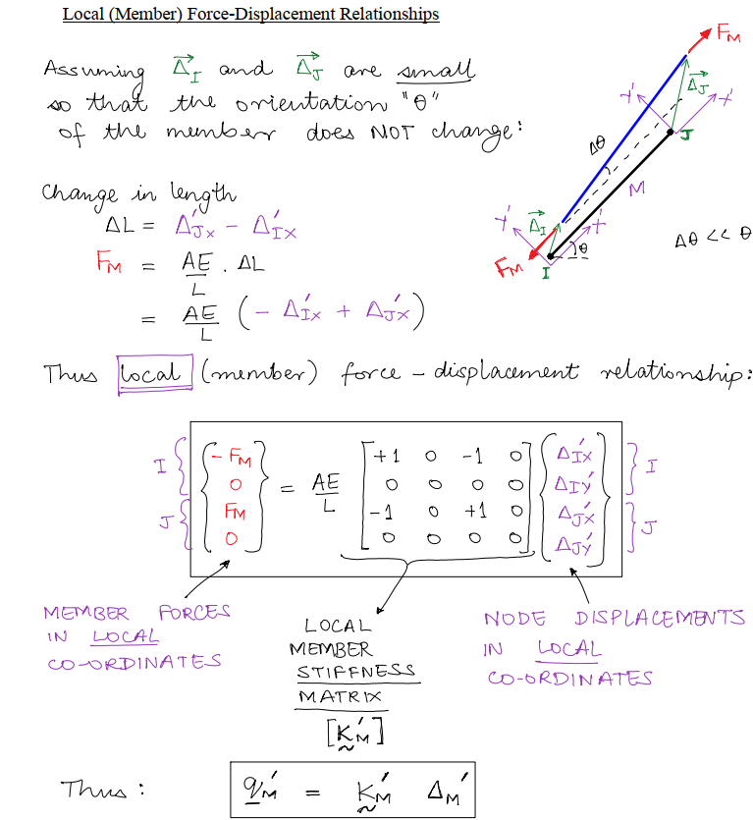
1. 동적 문서 프로그램 설명
※현재는 수동 입력하도록 구현
ㄱ. 코드 구성 설명
- 선언 부 구성
4-1. 프레임 해석 // 추후 구현 예정
4-2. 디자인 베이스 Setter
서브 디자인 베이스 Setter

Slide 11
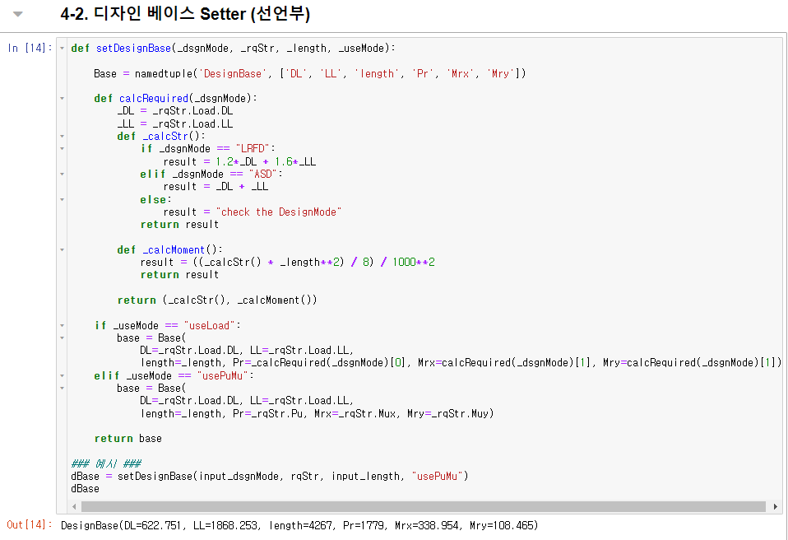
1. 동적 문서 프로그램 설명
ㄱ. 코드 구성 설명
- 선언 부 구성
4-1. 프레임 해석 // 추후 구현 예정
4-2. 디자인 베이스 Setter
서브 디자인 베이스 Setter
※하중 조합 생성 기능도 추후 구현 예정

Slide 12
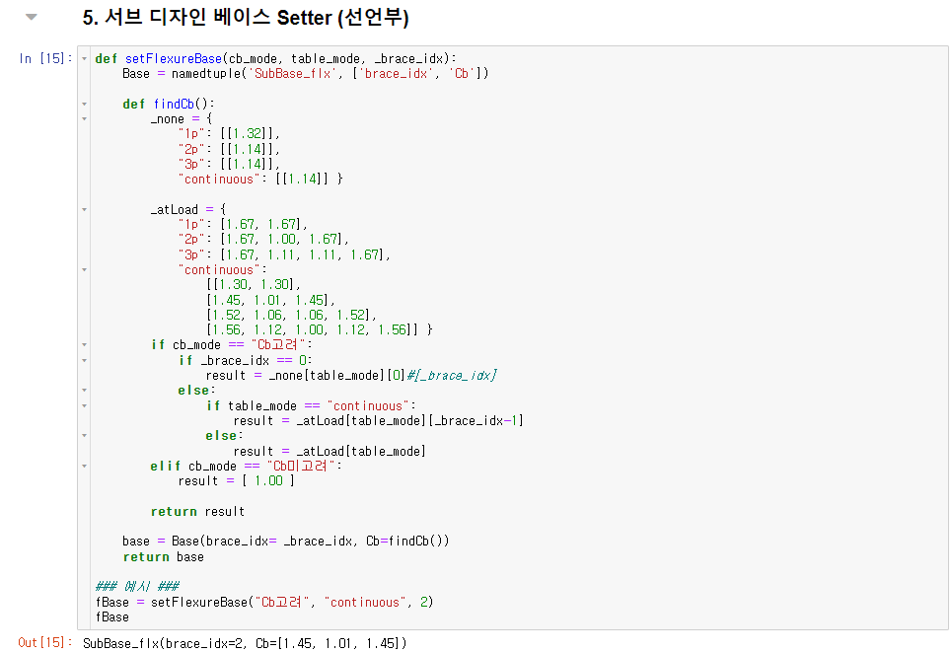
1. 동적 문서 프로그램 설명
ㄱ. 코드 구성 설명
- 선언 부 구성
4-1. 프레임 해석 // 추후 구현 예정
4-2. 디자인 베이스 Setter
서브 디자인 베이스 Setter
: Flexure

Slide 13
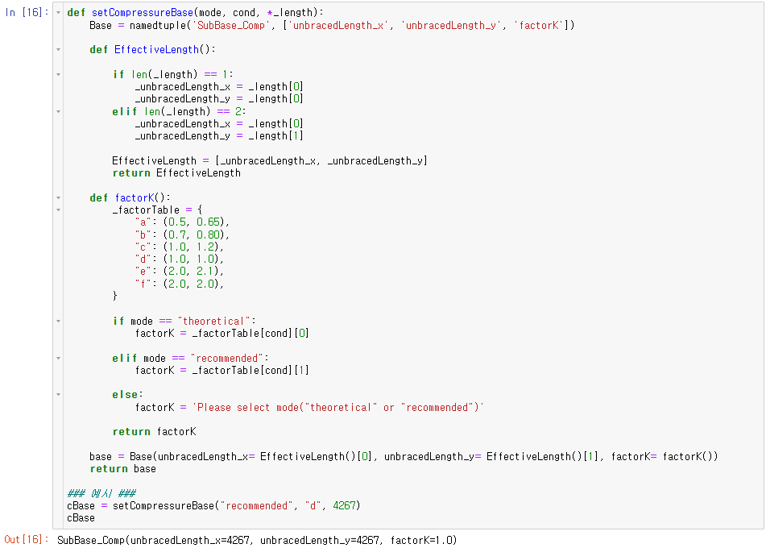
1. 동적 문서 프로그램 설명
ㄱ. 코드 구성 설명
- 선언 부 구성
4-1. 프레임 해석 // 추후 구현 예정
4-2. 디자인 베이스 Setter
서브 디자인 베이스 Setter
: Compressure

Slide 14
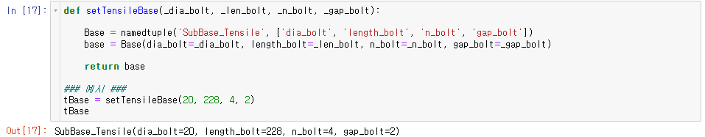
1. 동적 문서 프로그램 설명
ㄱ. 코드 구성 설명
- 선언 부 구성
4-1. 프레임 해석 // 추후 구현 예정
4-2. 디자인 베이스 Setter
서브 디자인 베이스 Setter
: Tensile

Slide 15
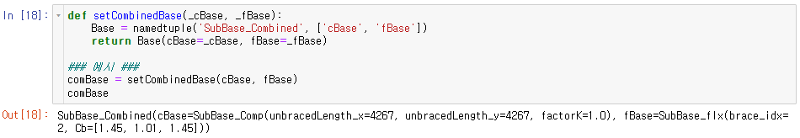
1. 동적 문서 프로그램 설명
ㄱ. 코드 구성 설명
- 선언 부 구성
4-1. 프레임 해석 // 추후 구현 예정
4-2. 디자인 베이스 Setter
서브 디자인 베이스 Setter
: Combined

Slide 16
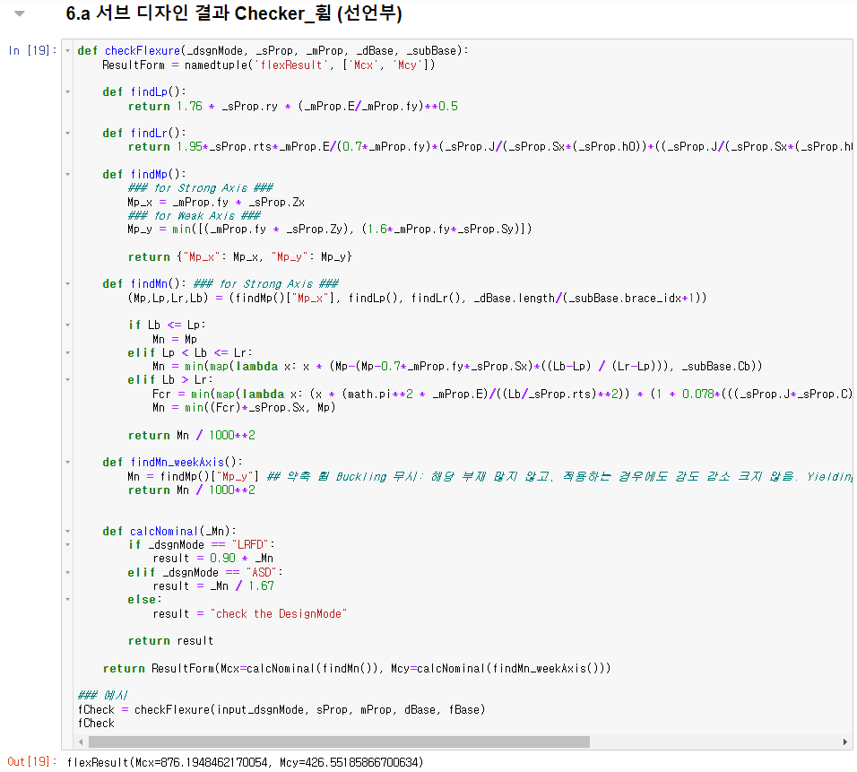
1. 동적 문서 프로그램 설명
ㄱ. 코드 구성 설명
- 선언 부 구성
6. 서브 디자인 결과 Checker
: Flexure

Slide 17
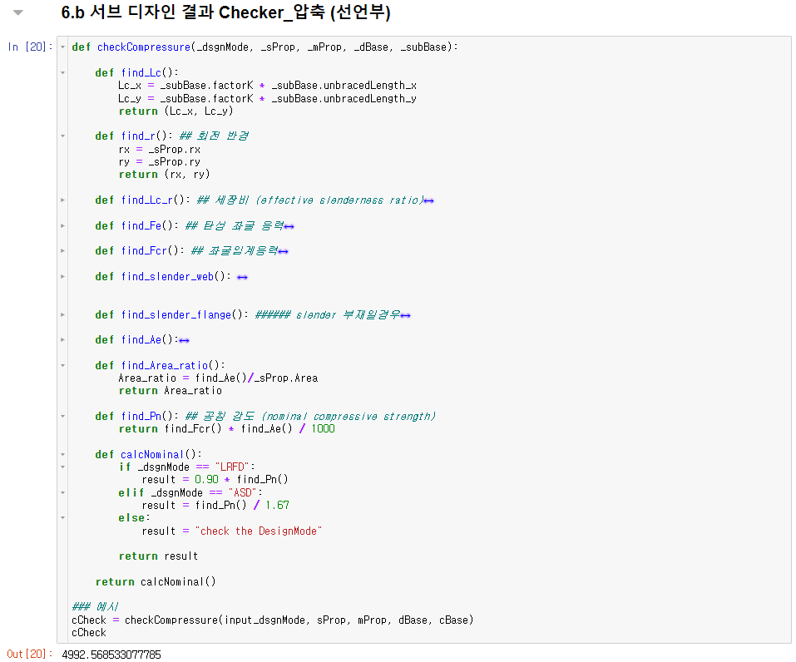
1. 동적 문서 프로그램 설명
ㄱ. 코드 구성 설명
- 선언 부 구성
6. 서브 디자인 결과 Checker
: Compressure

Slide 18
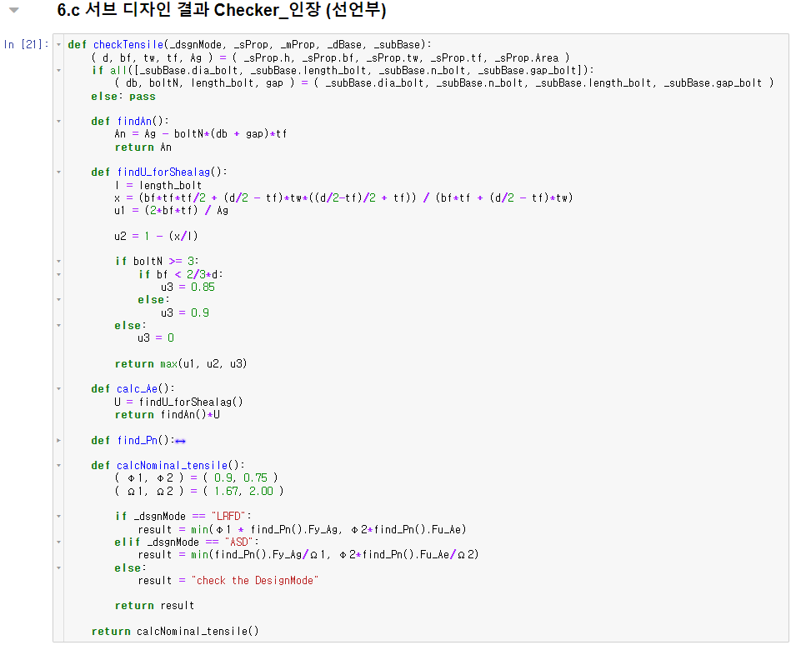
1. 동적 문서 프로그램 설명
ㄱ. 코드 구성 설명
- 선언 부 구성
6. 서브 디자인 결과 Checker
: Tensile

Slide 19
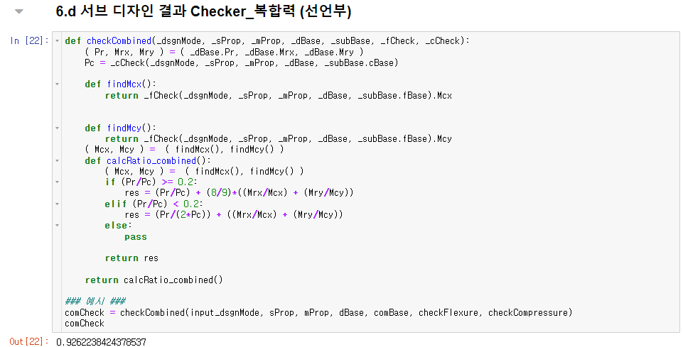
1. 동적 문서 프로그램 설명
ㄱ. 코드 구성 설명
- 선언 부 구성
6. 서브 디자인 결과 Checker
: Combined

Slide 20
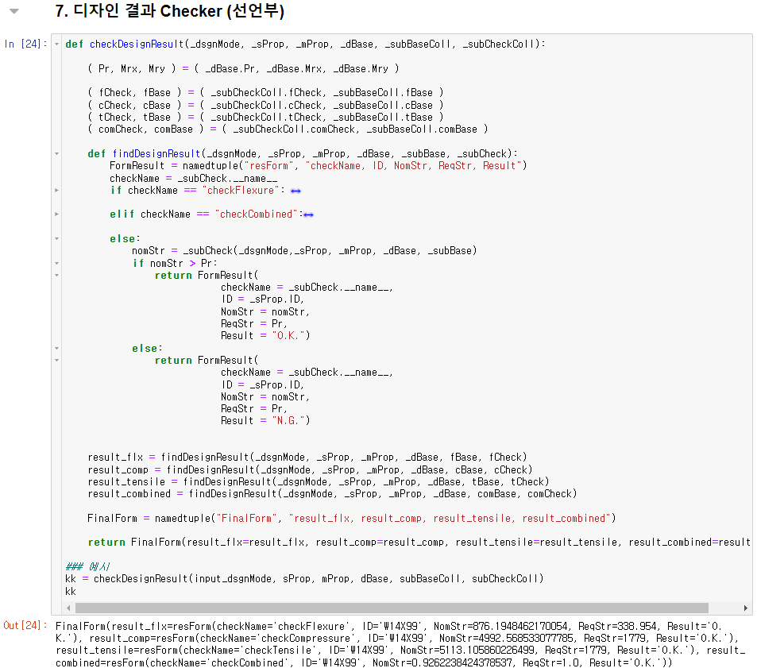
1. 동적 문서 프로그램 설명
ㄱ. 코드 구성 설명
- 선언 부 구성
7. 디자인 결과 Checker

Slide 21
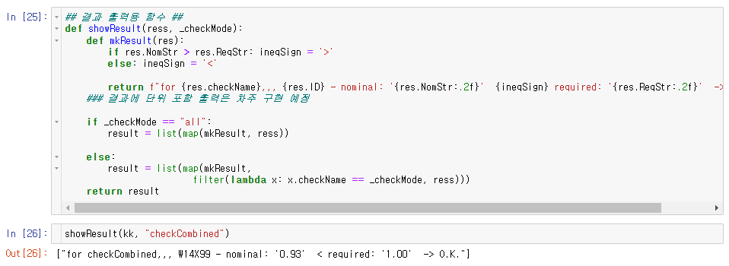
1. 동적 문서 프로그램 설명
ㄱ. 코드 구성 설명
- 선언 부 구성
7. 디자인 결과 Checker
이 부분의 인자를 바꾸어서 결과 검토 모드를 바꿀 수 있음
Ex) “checkFlexure”, “checkCompressure”, “checkTensile”, “all”

Slide 22
쉬어가기

Slide 23
1. 동적 문서 프로그램 설명
ㄱ. 코드 구성 설명
- 사용 부 구성
User Code Part
Pre. 사용자 입력부
0. 단면 정보 import 함수 호출
단면 자료형 Setter 함수 호출
단면 속성 Setter 함수 호출
재료 속성 Setter 함수 호출
디자인 베이스 Setter 함수 호출
서브 디자인 베이스 Setter 함수 호출
서브 디자인 결과 Checker 함수 호출
디자인 결과 Checker 함수 호출

Slide 24
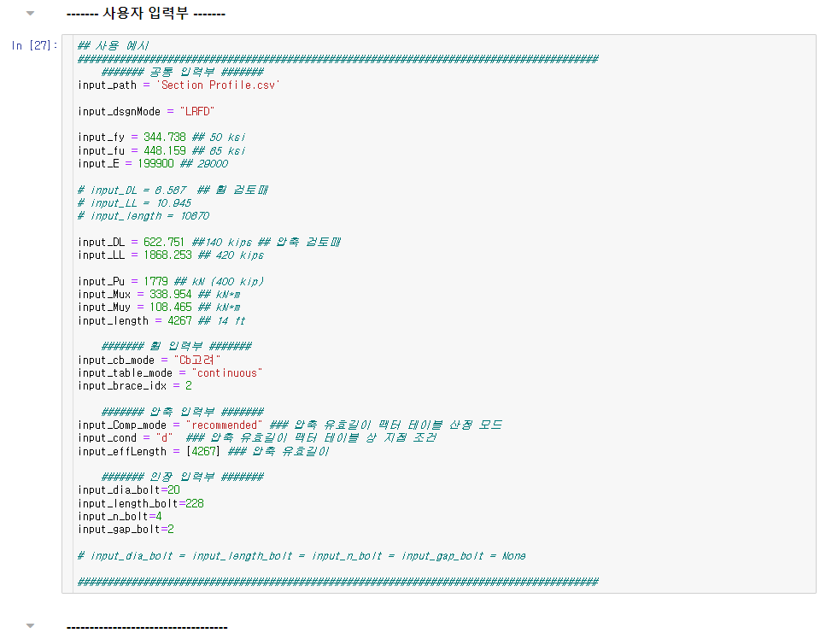
1. 동적 문서 프로그램 설명
ㄱ. 코드 구성 설명
- 사용 부 구성
Pre. 사용자 입력부
0. 단면 정보 import 함수 호출
단면 자료형 Setter 함수 호출
단면 속성 Setter 함수 호출
재료 속성 Setter 함수 호출
디자인 베이스 Setter 함수 호출
서브 디자인 베이스 Setter 함수 호출
서브 디자인 결과 Checker 함수 호출
디자인 결과 Checker 함수 호출

Slide 25
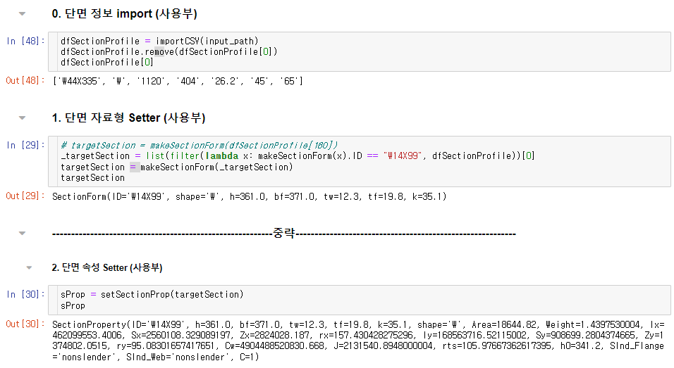
1. 동적 문서 프로그램 설명
ㄱ. 코드 구성 설명
- 사용 부 구성
Pre. 사용자 입력부
0. 단면 정보 import 함수 호출
단면 자료형 Setter 함수 호출
단면 속성 Setter 함수 호출
재료 속성 Setter 함수 호출
디자인 베이스 Setter 함수 호출
서브 디자인 베이스 Setter 함수 호출
서브 디자인 결과 Checker 함수 호출
디자인 결과 Checker 함수 호출

Slide 26
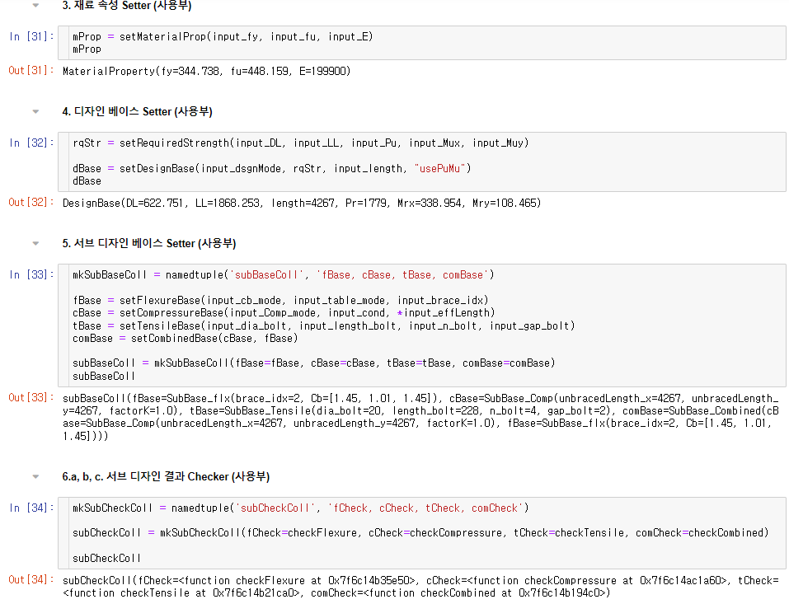
1. 동적 문서 프로그램 설명
ㄱ. 코드 구성 설명
- 사용 부 구성
Pre. 사용자 입력부
0. 단면 정보 import 함수 호출
단면 자료형 Setter 함수 호출
단면 속성 Setter 함수 호출
재료 속성 Setter 함수 호출
디자인 베이스 Setter 함수 호출
서브 디자인 베이스 Setter 함수 호출
서브 디자인 결과 Checker 함수 호출
디자인 결과 Checker 함수 호출

Slide 27
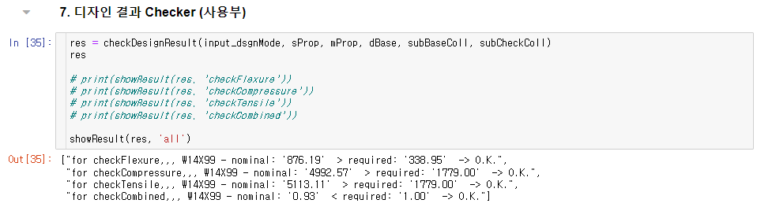
1. 동적 문서 프로그램 설명
ㄱ. 코드 구성 설명
- 사용 부 구성
Pre. 사용자 입력부
0. 단면 정보 import 함수 호출
단면 자료형 Setter 함수 호출
단면 속성 Setter 함수 호출
재료 속성 Setter 함수 호출
디자인 베이스 Setter 함수 호출
서브 디자인 베이스 Setter 함수 호출
서브 디자인 결과 Checker 함수 호출
디자인 결과 Checker 함수 호출

Slide 28
쉬어가기

Slide 29
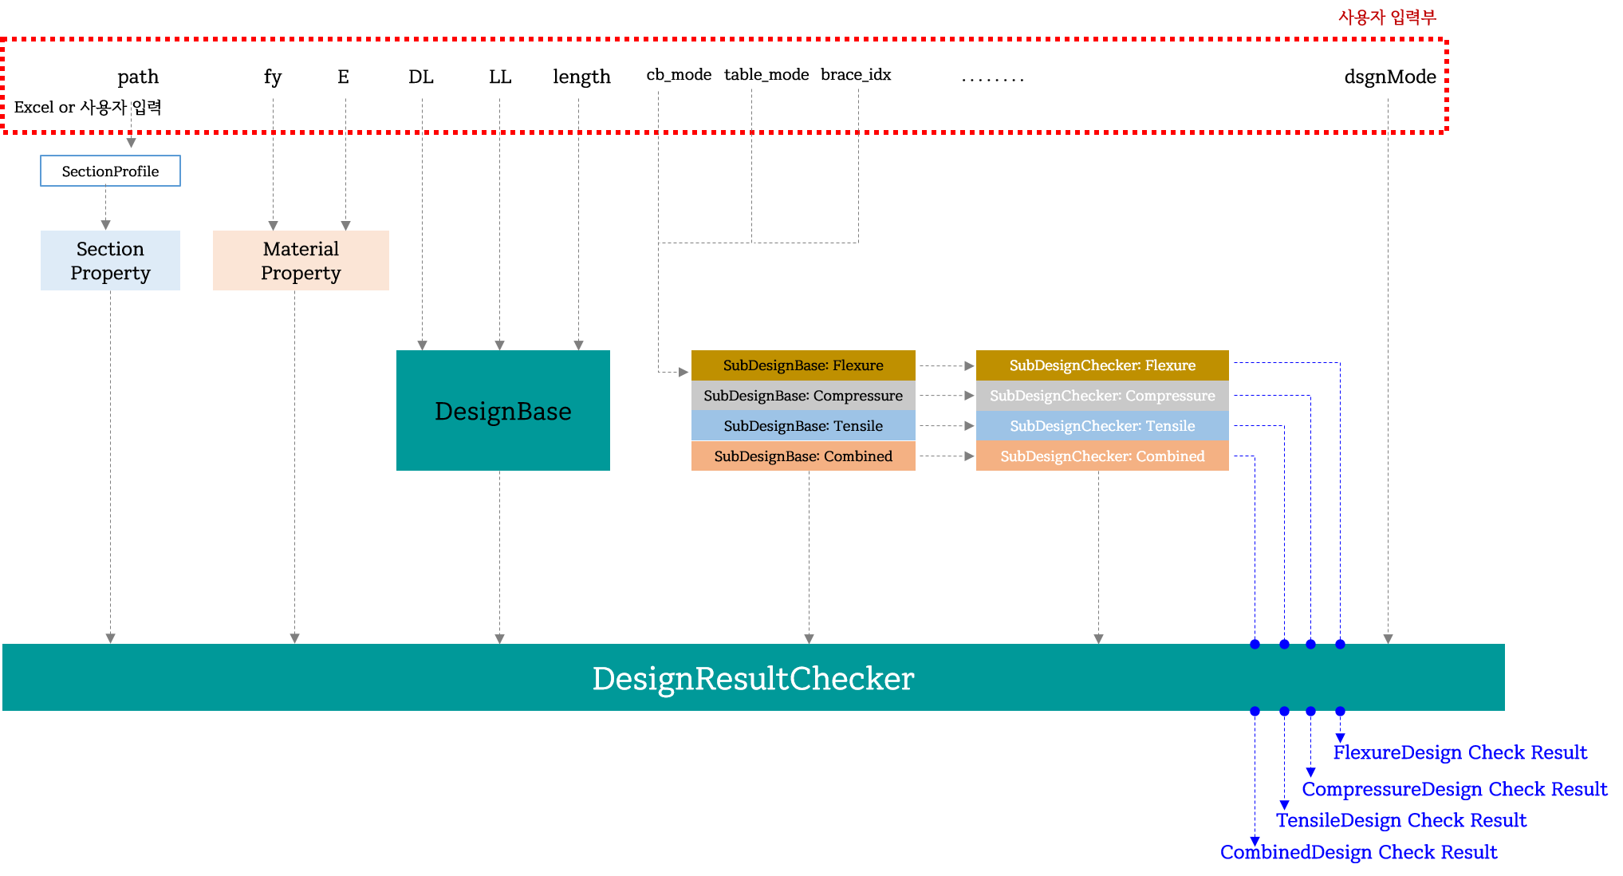
1. 동적 문서 프로그램 설명
ㄱ. 코드 구성 설명
- 구성도 다이어그램 및 함수형 프로그래밍 소개

Slide 30
1. 동적 문서 프로그램 설명
ㄱ. 코드 구성 설명
- 구성도 다이어그램 및 함수형 프로그래밍 소개
(g ∘ f)(x) = g(f(x))

Slide 31
1. 동적 문서 프로그램 설명
ㄱ. 코드 구성 설명
- 구성도 다이어그램 및 함수형 프로그래밍 소개
Data와 모델링을 추상화 하는 것 보다,
연산을 추상화하는 것이
복잡성을 다루는 데 더 좋다

Slide 32
1. 동적 문서 프로그램 설명
ㄱ. 코드 구성 설명
- 구성도 다이어그램 및 함수형 프로그래밍 소개
path
Composed Function
Excel or 사용자 입력
SectionProfile
fy
E
DL
LL
length
cb_mode
table_mode
brace_idx
. . . . . . . .
dsgnMode
Material
Property
DesignBase
SubDesignBase: Flexure
SubDesignChecker: Flexure
SubDesignBase: Compressure
SubDesignChecker: Compressure
Section
Property
SubDesignBase: Tensile
SubDesignChecker: Tensile
SubDesignBase: Combined
SubDesignChecker: Combined
DesignResultChecker
하나의 연산으로 합성된 12가지의 연산(함수)
※합성 범위는 얼마든지 변경이 가능하다.

Slide 33
1. 동적 문서 프로그램 설명
ㄱ. 코드 구성 설명
- 구성도 다이어그램 및 함수형 프로그래밍 소개
path
Composed Function
Excel or 사용자 입력
SectionProfile
fy
E
DL
LL
length
cb_mode
table_mode
brace_idx
. . . . . . . .
dsgnMode
Material
Property
DesignBase
SubDesignBase: Flexure
SubDesignChecker: Flexure
SubDesignBase: Compressure
SubDesignChecker: Compressure
Section
Property
SubDesignBase: Tensile
SubDesignChecker: Tensile
SubDesignBase: Combined
SubDesignChecker: Combined
DesignResultChecker
두 개의 연산으로 합성된 12가지의 연산(함수)
※합성 범위는 얼마든지 변경이 가능하다.

Slide 34
쉬어가기

Slide 35
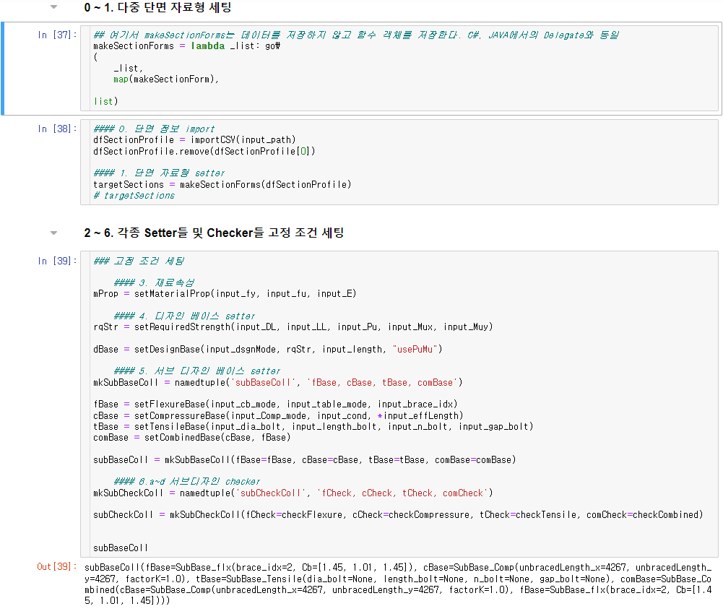
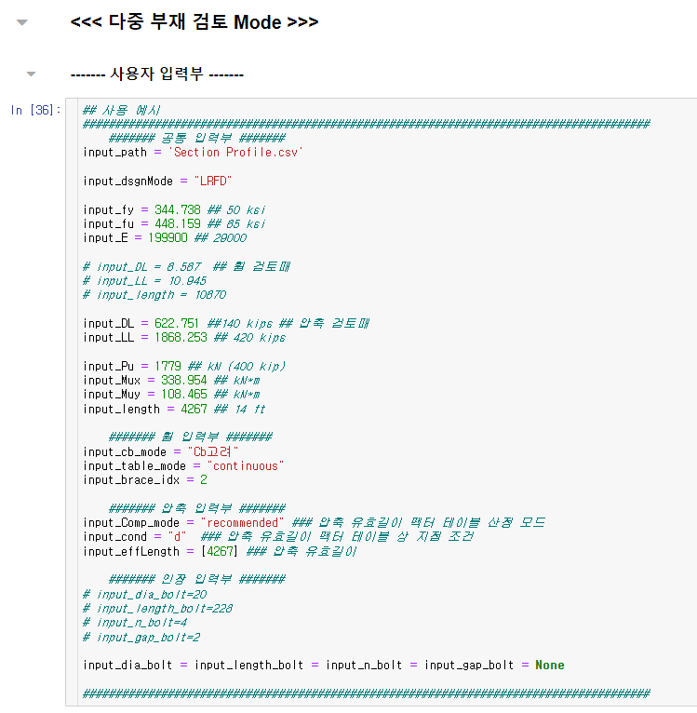
1. 동적 문서 프로그램 설명
ㄴ. 사용법 설명
- 단일 부재 검토
- 다중 검토

Slide 36
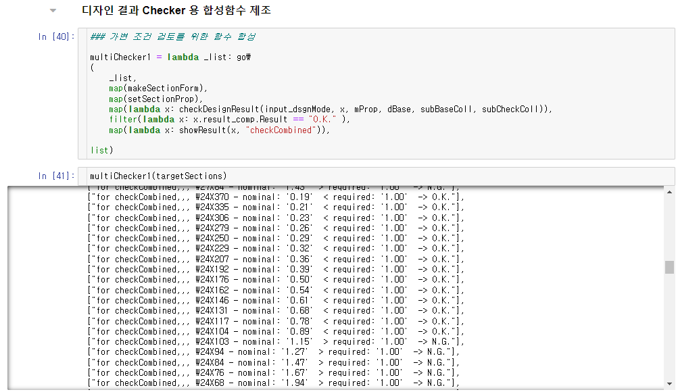
1. 동적 문서 프로그램 설명
ㄴ. 사용법 설명
- 단일 부재 검토
- 다중 검토

Slide 37
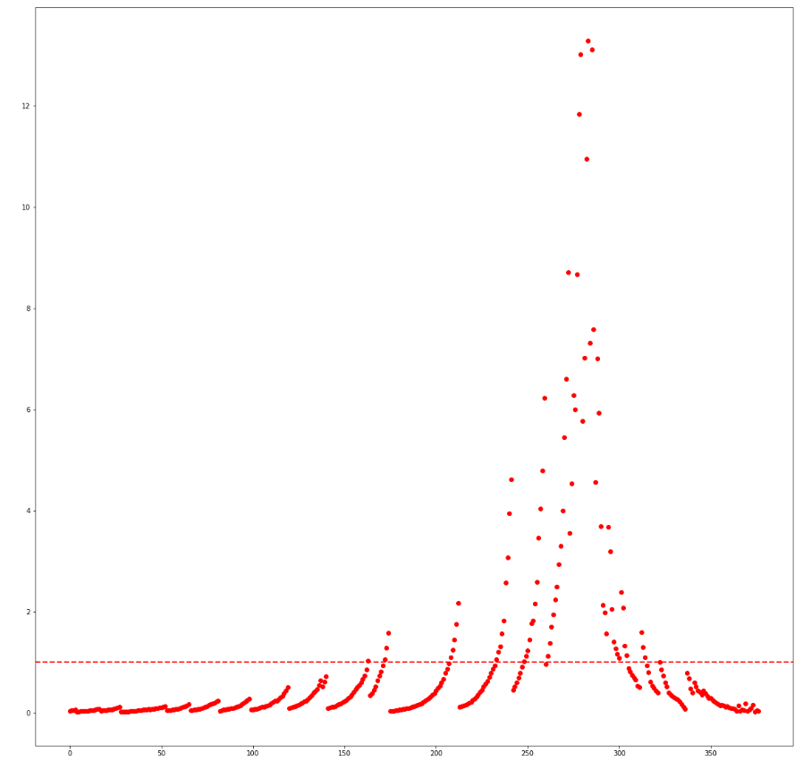
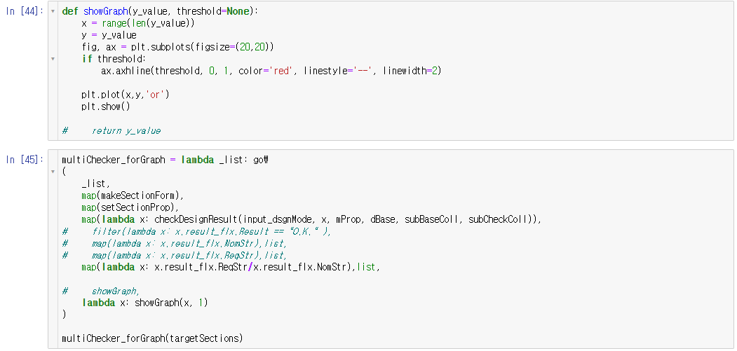
1. 동적 문서 프로그램 설명
ㄴ. 사용법 설명
- 단일 부재 검토
- 다중 검토

Slide 38
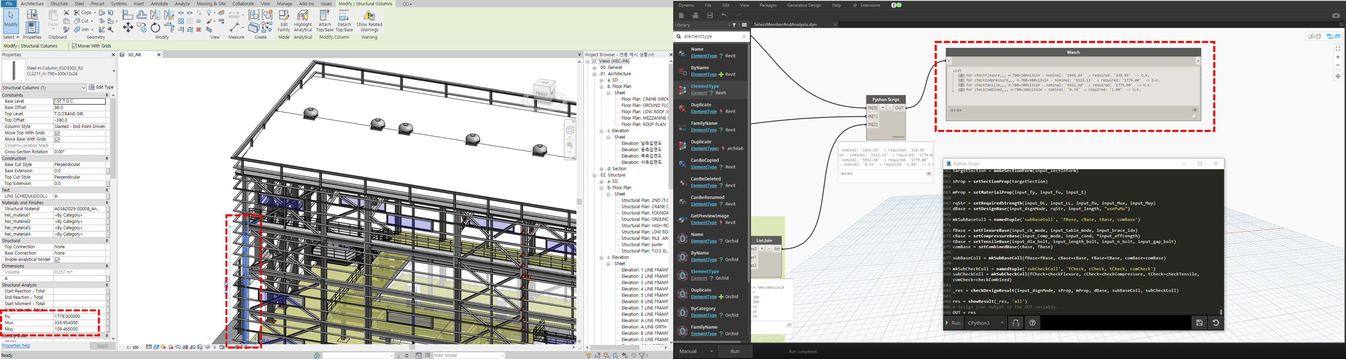
1. 동적 문서 프로그램 설명
ㄴ. 사용법 설명
- 레빗 연동 시연

Slide 39
2. 기존 방식과의 비교

Slide 40
2. 기존 방식과의 비교
WHY?

Slide 41
2. 기존 방식과의 비교
ㄱ. 기존 방식 돌이켜 보기
수계산
엑셀 시트 사용
구조해석 프로그램 사용

Slide 42
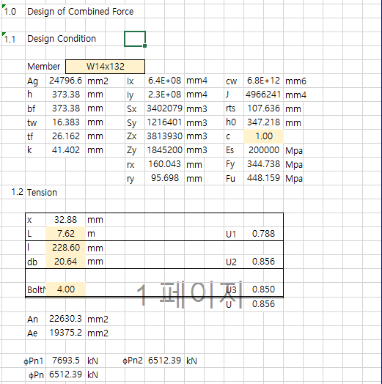
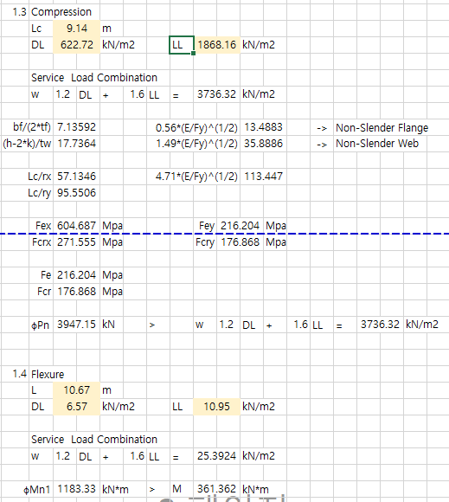
2. 기존 방식과의 비교
ㄱ. 기존 방식 돌이켜 보기
수계산
엑셀 시트 사용
구조해석 프로그램 사용

Slide 43
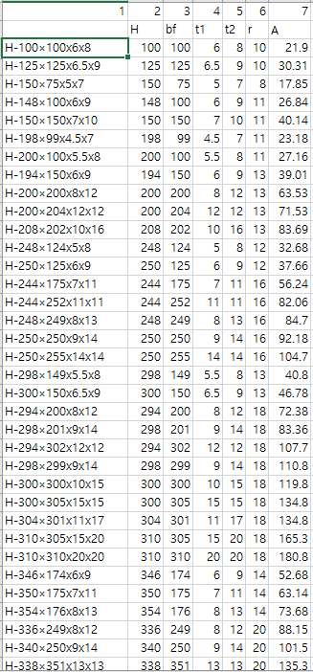
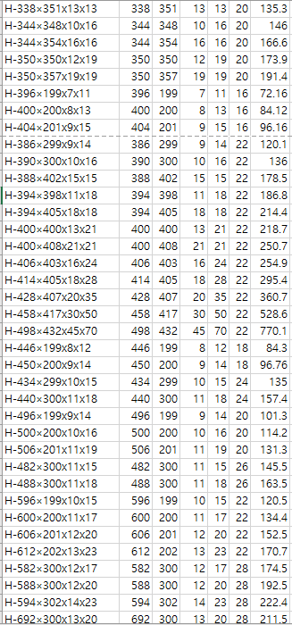
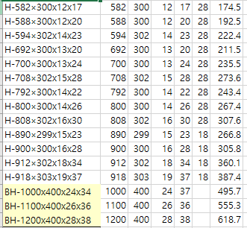
2. 기존 방식과의 비교
ㄱ. 기존 방식 돌이켜 보기
수계산
엑셀 시트 사용
구조해석 프로그램 사용
부재를 수십개를 검토 해야 한다면?

Slide 44
2. 기존 방식과의 비교
ㄱ. 기존 방식 돌이켜 보기
수계산
엑셀 시트 사용
구조해석 프로그램 사용
x N =
많은 시간과 시도가 필요하다

Slide 45
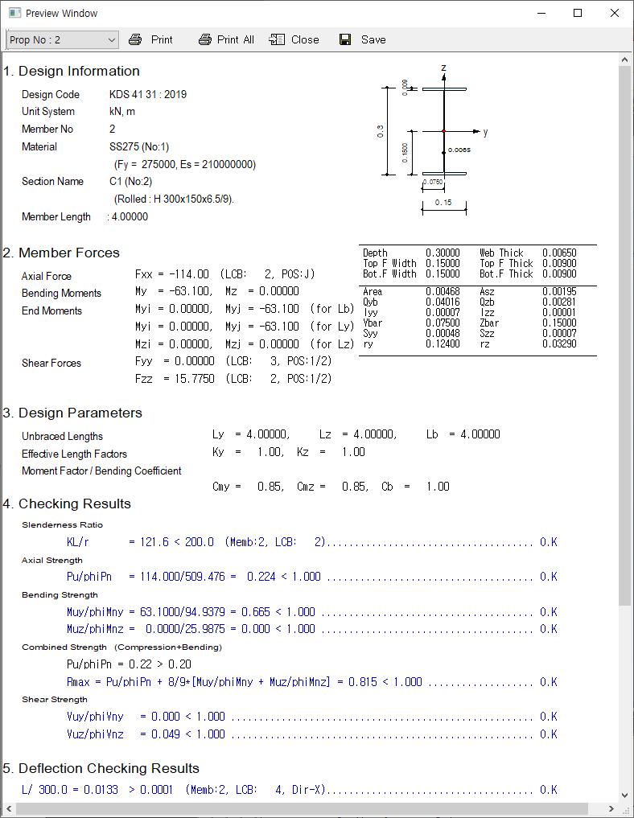
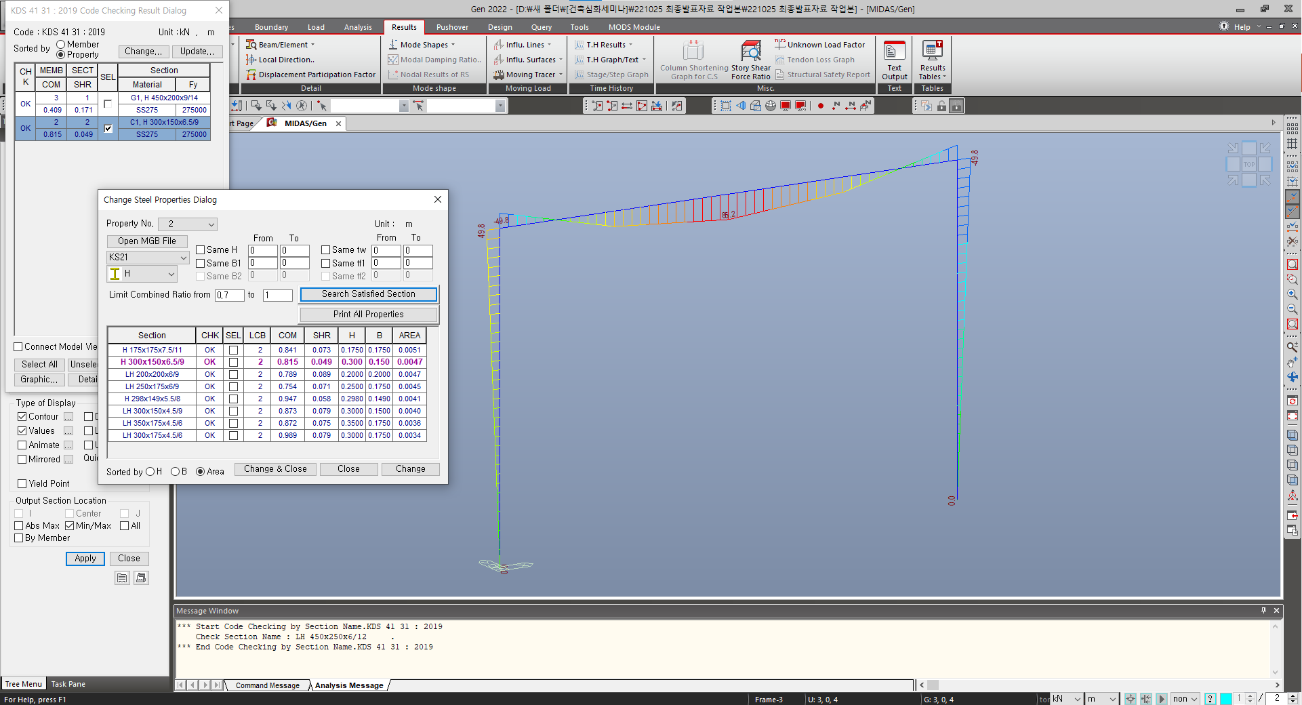
2. 기존 방식과의 비교
ㄱ. 기존 방식 돌이켜 보기
수계산
엑셀 시트 사용
구조해석 프로그램 사용
STAAD, MIDAS

Slide 46
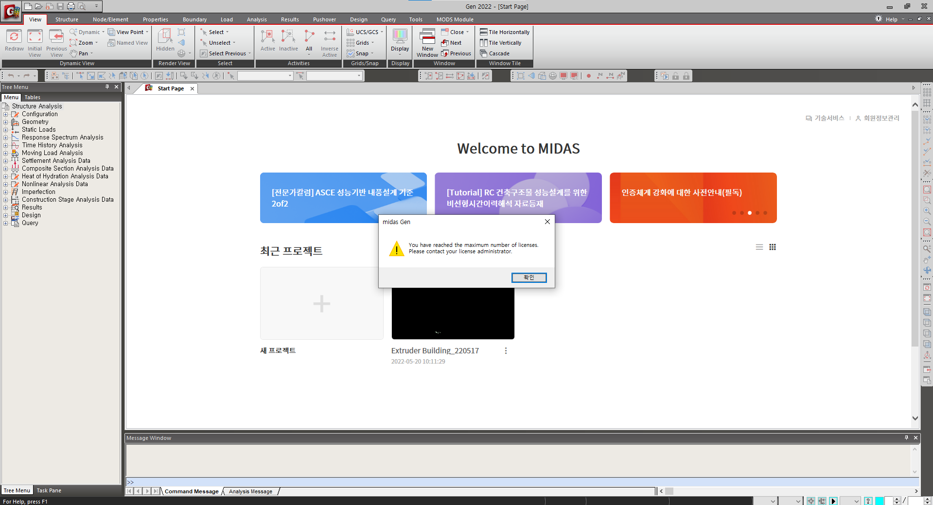
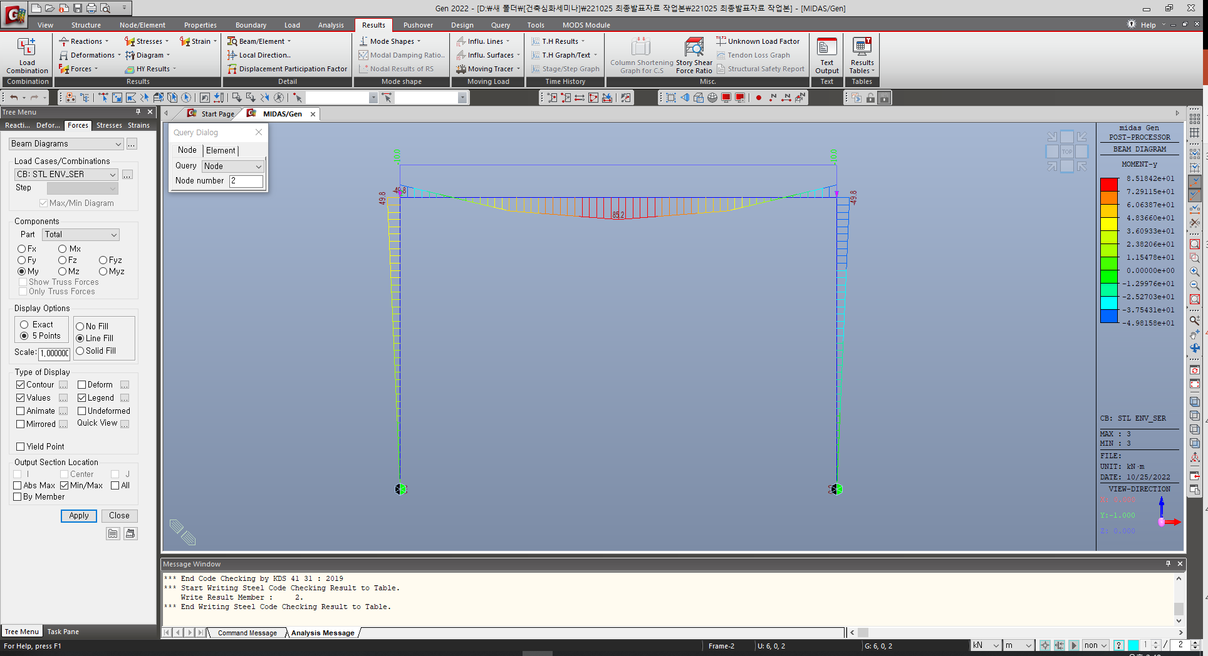
2. 기존 방식과의 비교
STAAD, MIDAS
ㄱ. 기존 방식 돌이켜 보기
수계산
엑셀 시트 사용
구조해석 프로그램 사용
License 이슈
이용자가 몰릴 경우 사용 불가
호환성의 문제
+
구조 컨셉 의사 결정용 도구와
상세 해석 및 계산서 생성 도구가 같아야 할 이유가 있는가?

Slide 47
2. 기존 방식과의 비교
ㄱ. 기존 방식 돌이켜 보기
수계산
엑셀 시트 사용
구조해석 프로그램 사용
결과를 제공하는 양식이 고정됨
결과 양식 내부의 데이터를 활용하기 위해서는
솔루션이 주는 데이터를 그대로 이용할 수 없다.
결국 다시 한번 파괴한 후 추출해야 한다.
(ex. 눈으로 보고 값 엑셀로 옮겨 적기, ctrl+ c/v)

Slide 48
2. 기존 방식과의 비교
ㄴ. 미래의 업무방향
NEXT?

Slide 49
2. 기존 방식과의 비교
ㄴ. 미래의 업무방향
1년 간의 과제 진행의 결과물
-> 계속 누적된다면…?
path
Excel or 사용자 입력
SectionProfile
fy
E
DL
LL
length
cb_mode
table_mode
brace_idx
. . . . . . . .
dsgnMode
Material
Property
DesignBase
SubDesignBase: Flexure
SubDesignChecker: Flexure
SubDesignBase: Compressure
SubDesignChecker: Compressure
Section
Property
SubDesignBase: Tensile
SubDesignChecker: Tensile
SubDesignBase: Combined
SubDesignChecker: Combined
DesignResultChecker
하나의 연산으로 합성된 12가지의 연산(함수)
※합성 범위는 얼마든지 변경이 가능하다.

Slide 50

2. 기존 방식과의 비교
ㄴ. 미래의 업무방향
가능성의 확인

Slide 51
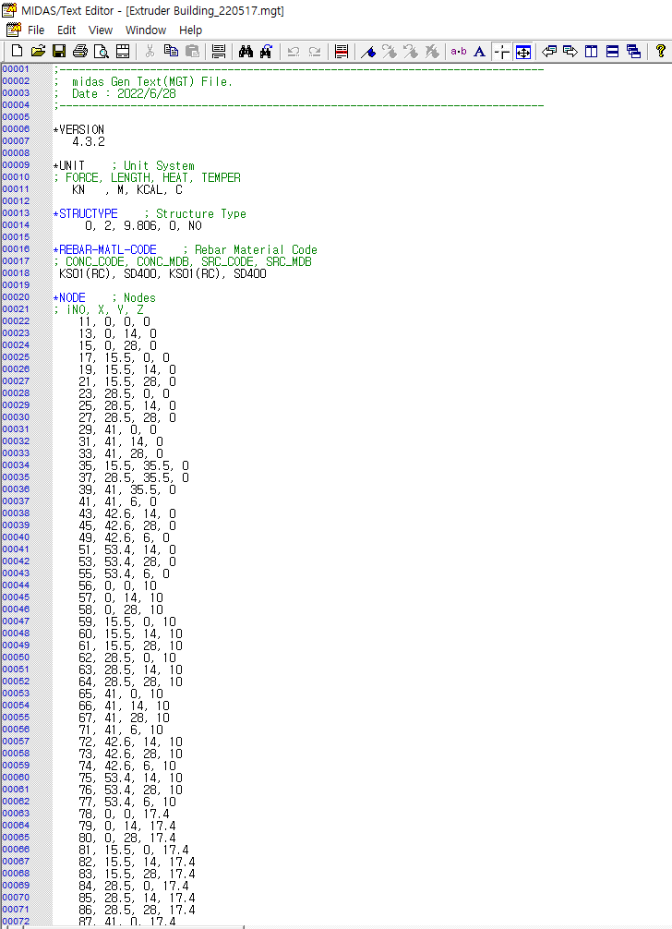
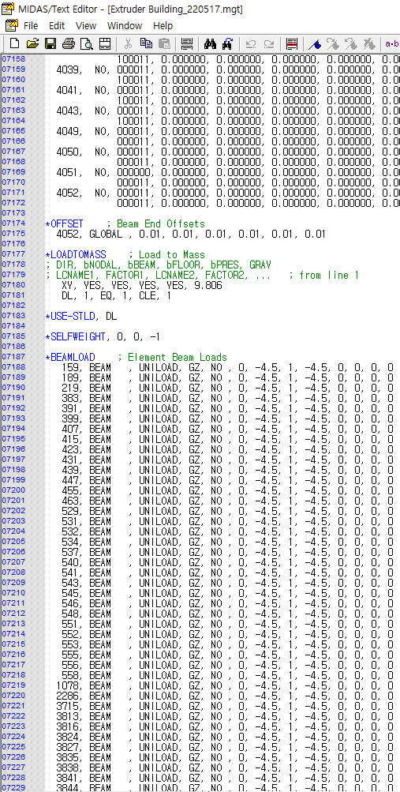
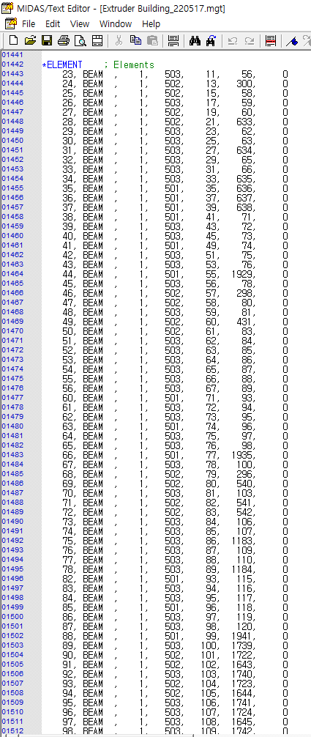
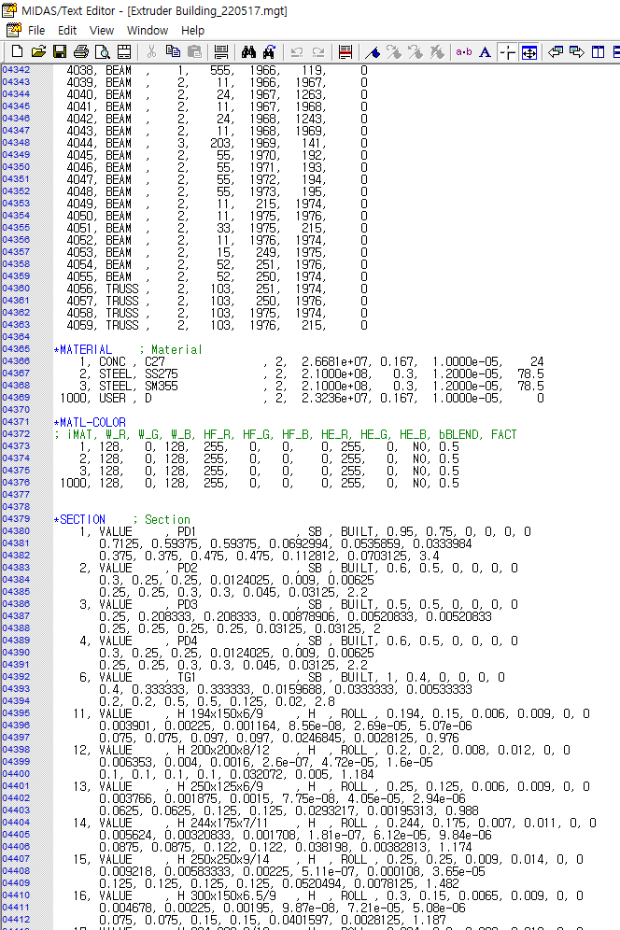
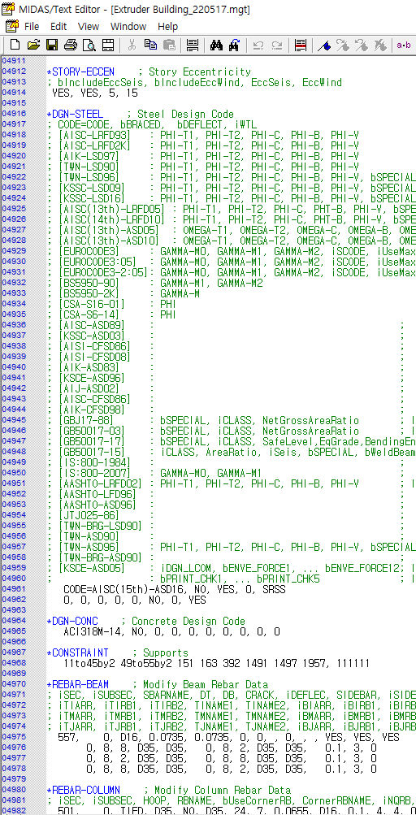
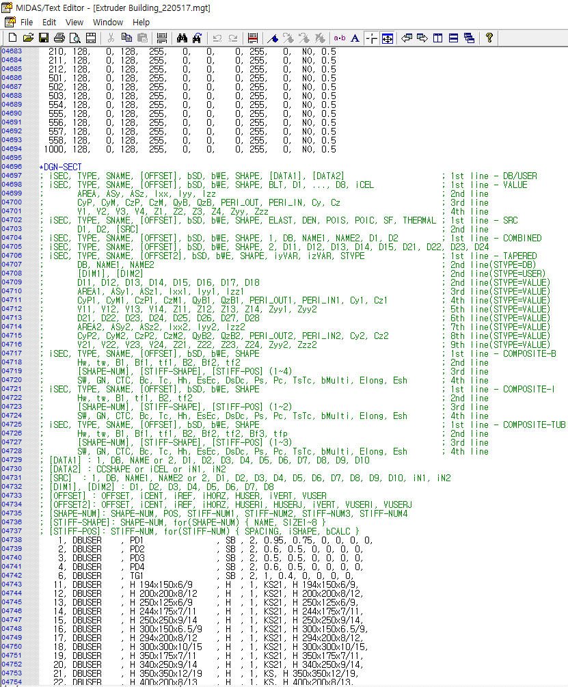
2. 기존 방식과의 비교
ㄴ. 미래의 업무방향
Node -> Element -> Material -> Section -> Code -> Load

Slide 52
2. 기존 방식과의 비교
ㄴ. 미래의 업무방향
BIM
+
구조해석 모델링
Data Set
현재의 흐름
구조 + BIM의 자동화
기반은 Data Set
최종적으로는
구조/건축 업무에서
다양한 step의
업무 단위들을 연동하며 쓸 수 있는 tool-kit을 만드는 시스템

Slide 53
끝. 감사합니다.

